Slide 1















关于青春成长感悟的ppt模板

Slide 2



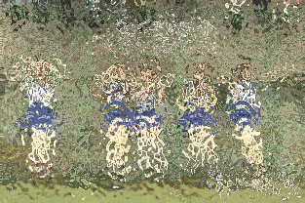
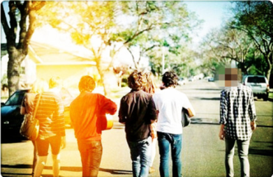

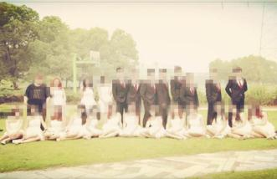


即将要与难舍的校园说再见，大家也要为前程各奔东西
我们无法止住时间前行的步伐

Slide 3
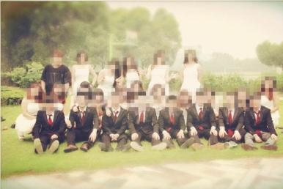
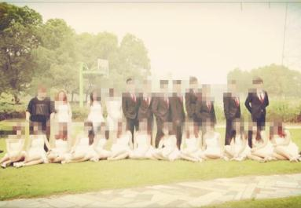
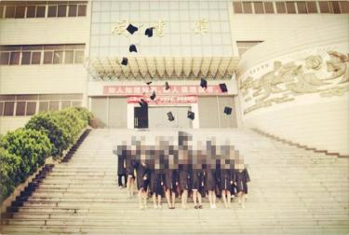
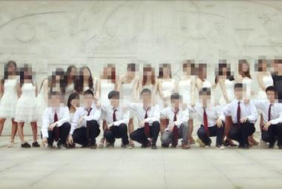
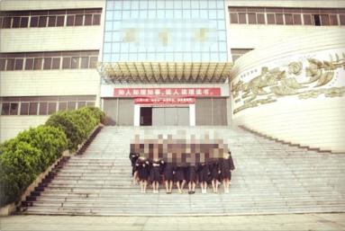
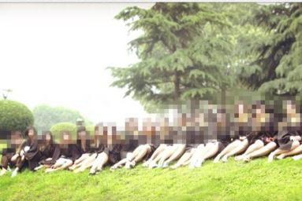
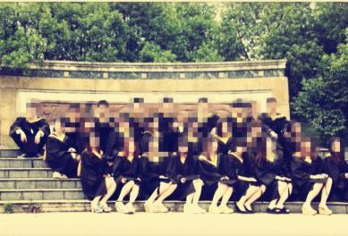
梦 想
走吧 女孩
去看红色的朝霞
带上 我的恋歌
你迎风吟唱 露水挂在发梢
每一个人都有青春，每一个青春都有一个故事，每个故事都有一个遗憾，每个遗憾都有它的青春美。

Slide 4


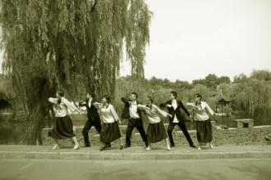
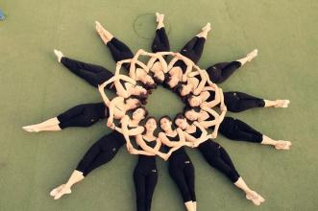


青春是挽不回的水，用力的浪费再用力的后悔。

Slide 5


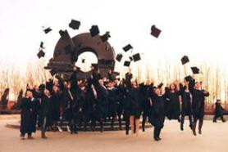
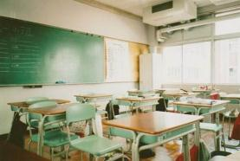


青春的季节，每天都开着梦的花朵。一个个带着翅膀的美梦，就是点燃这绿色火焰的火种。

Slide 6



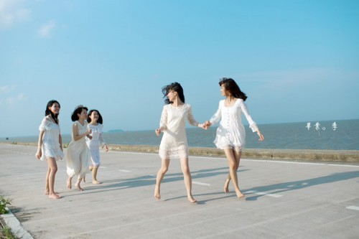
青春不散场

Slide 7


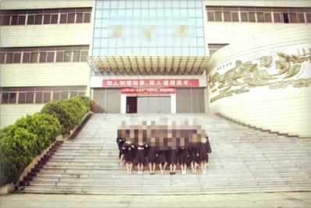
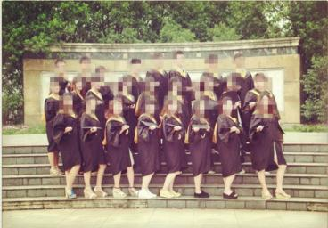
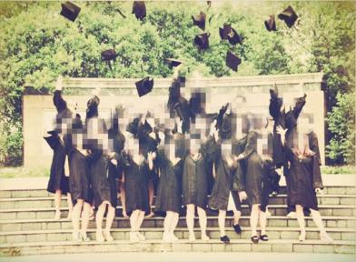
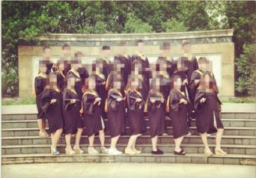

Slide 8
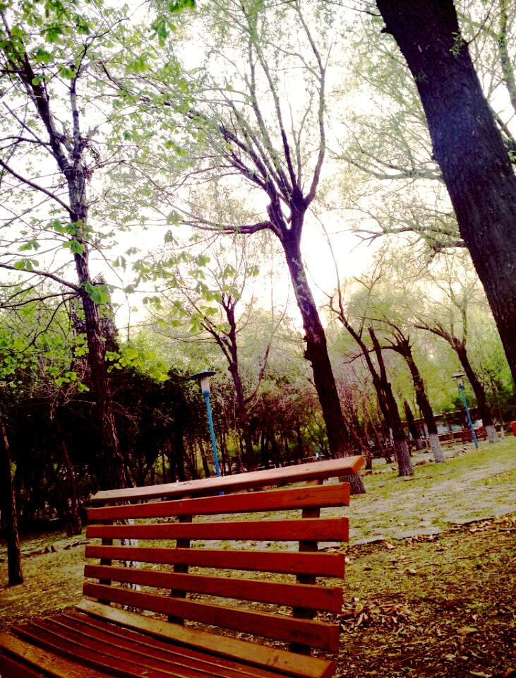
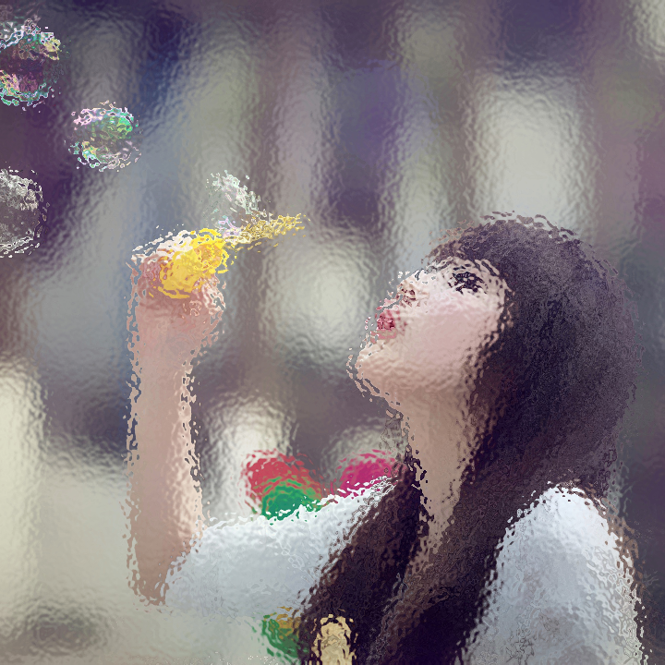
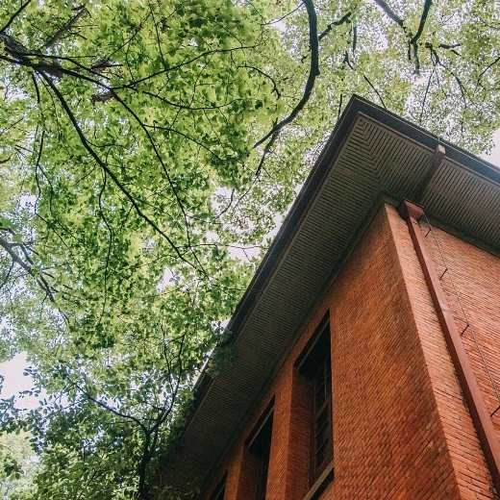
最爱的你们
如果再见不能红着眼是否还能红着脸
就像那年匆促刻下永远一起那样美丽的谣言
如果再见不能红着眼是否还能红着脸
就像那年匆促刻下永远一起那样美丽的谣言
如果再见不能红着眼是否还能红着脸
就像那年匆促刻下永远一起那样美丽的谣言

Slide 9


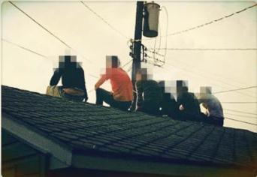
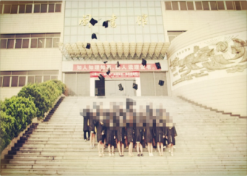




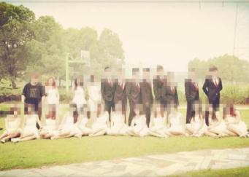

青春的季节，每天都开着梦的花朵。一个个带着翅膀的美梦，就是点燃这绿色火焰的火种。

Slide 10

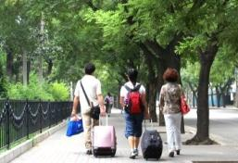

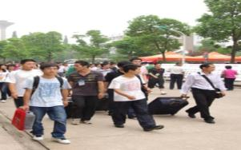

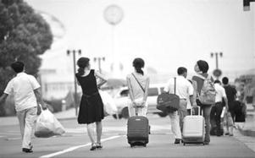


每个人都有自己的梦，我们只能把握住在意的日子。

Slide 11

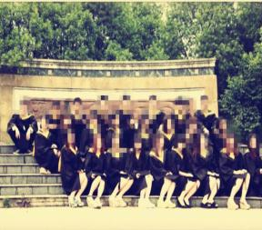

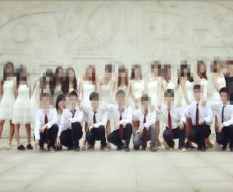
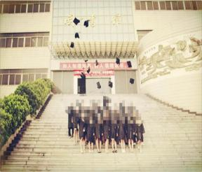


时光匆匆划过，这只是我的人生的一个转折点，有的人在这之后光辉无限;有的人就此沉沦;有的……

Slide 12

青春的季节，每天都开着梦的花朵。一个个带着翅膀的美梦，就是点燃这绿色火焰的火种。

Slide 13




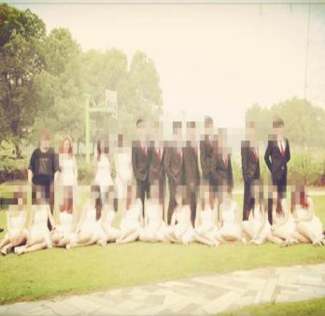


可想有那么多事情只能等到回光返照的那刻，才能重新忆起，岂不是遗憾!我喜欢回忆过去，不管是快乐悲伤，还是平淡无奇。它都是我的财富。

Slide 14








时光
友情其实很简单，只要那么一声问候、一句谅解、一份惦记，就足矣。

Slide 15

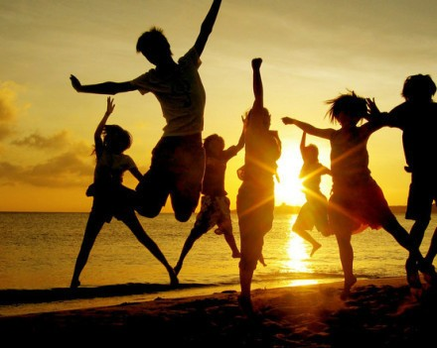





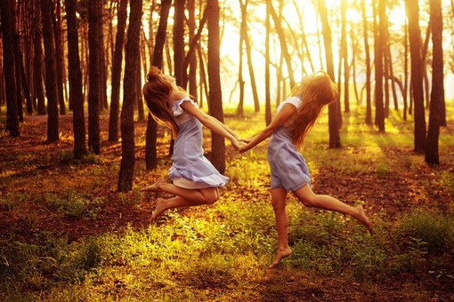
青春的我们
青春的我们
青春的我们
青春的我们
青春的我们
青春的我们
青春的我们
青春的我们
时光
友情其实很简单，只要那么一声问候、一句谅解、一份惦记，就足矣。

Slide 16
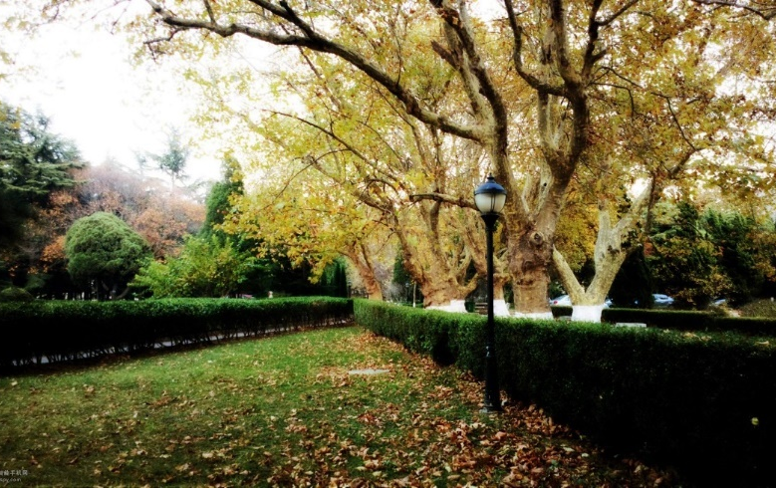
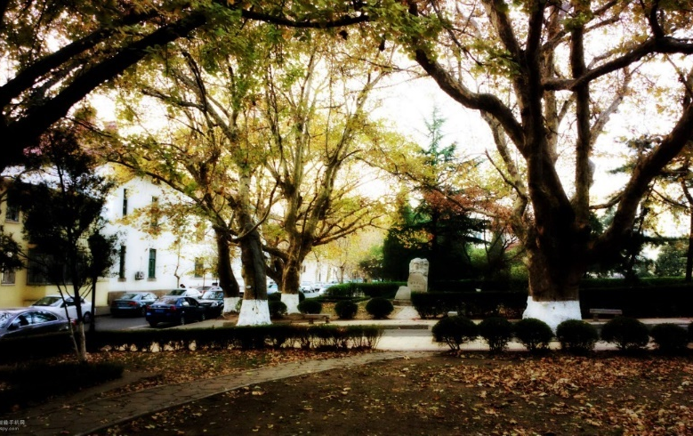


回忆
memory

Slide 17
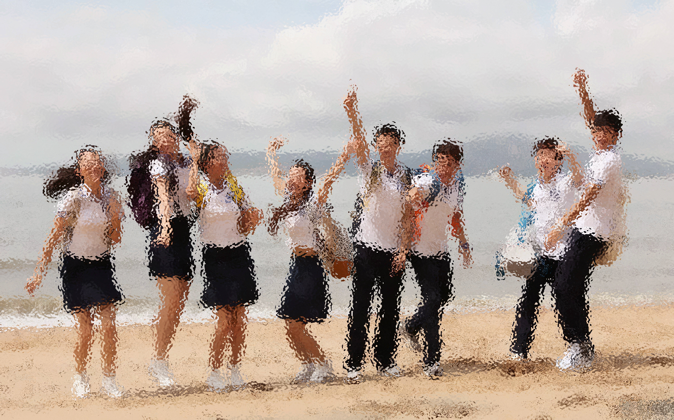
青春，是不容错过的时光
记忆跟着感觉慢慢变鲜活，
染红的山坡，道别的路口
青春带走了什么，留下了什么，
剩一片感动在心窝
时光的河入海流，终於我们分头走，
没有哪个港口，是永远的停留
脑海之中有一个，凤凰花开的路口，
有我最珍惜的朋友

Slide 18
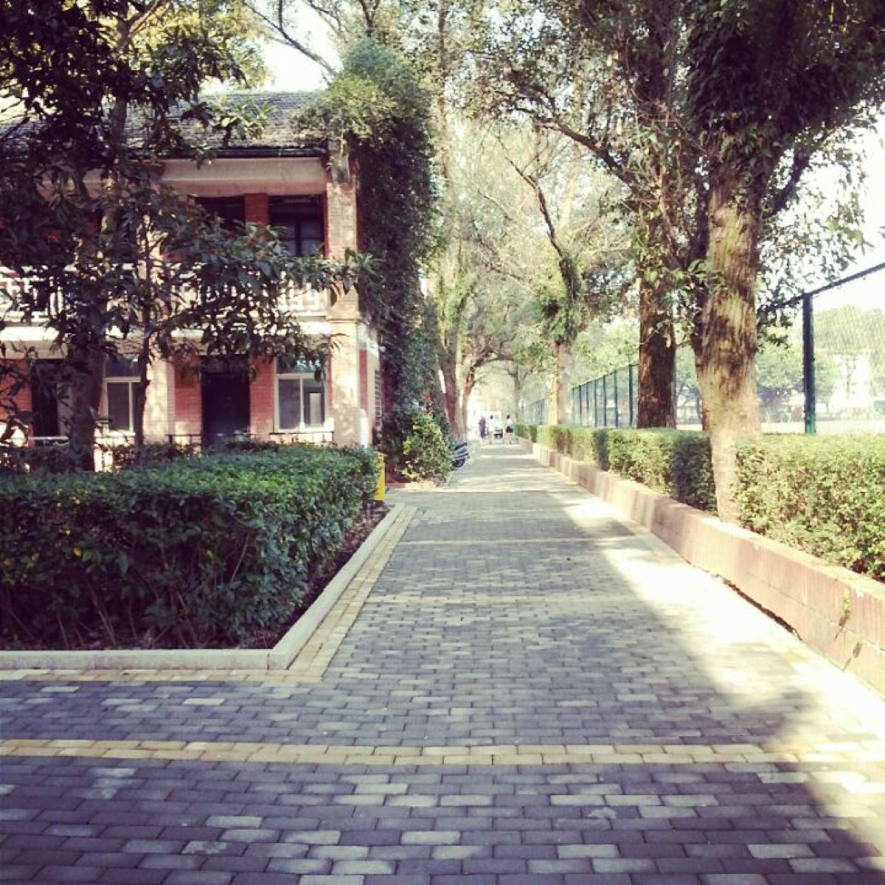

时光
青 春
当岁月 和美丽 已成风尘中的叹息 你感伤的眼里有旧时泪滴
YOUTH
青 春
当岁月 和美丽 已成风尘中的叹息 你感伤的眼里有旧时泪滴
YOUTH

Slide 19


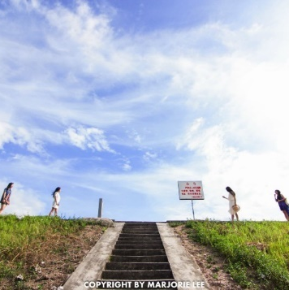
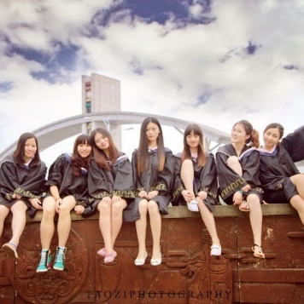
记忆跟着感觉慢慢变鲜活，染红的山坡，道别的路口
青春带走了什么，留下了什么，剩一片感动在心窝
时光的河入海流，终於我们分头走，没有哪个港口，是永远的停留
脑海之中有一个，凤凰花开的路口，有我最珍惜的朋友

Slide 20
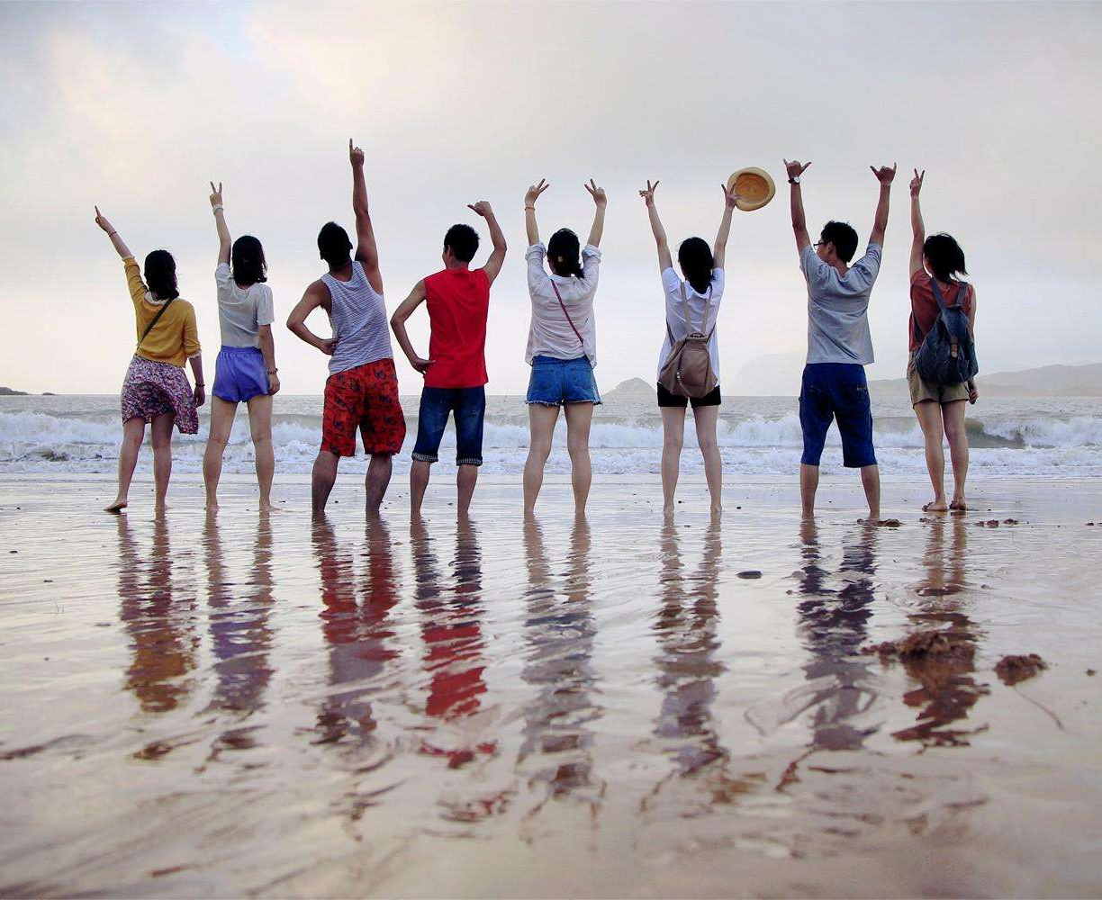

走吧 女孩去看红色的朝霞
带上 我的恋歌你迎风吟唱 露水挂在发梢
梦 想
走吧 女孩
去看红色的朝霞
带上 我的恋歌
你迎风吟唱 露水挂在发梢

Slide 21

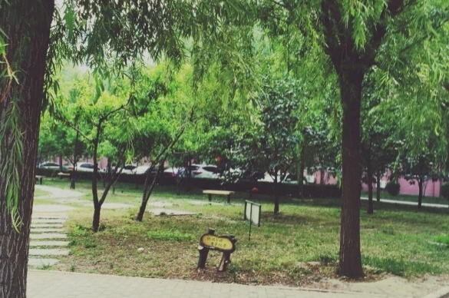
记忆
开始的开始 是我们唱歌
最后的最后 是我们在走
最亲爱的你 像是梦中的风景

Slide 22

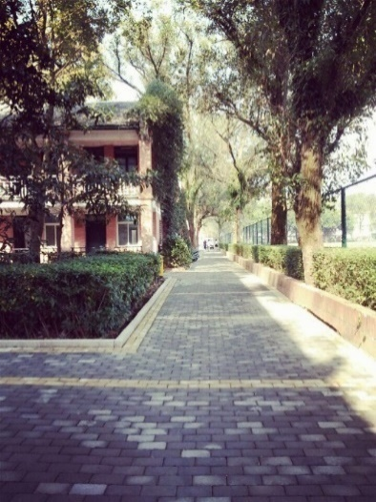


岁月就象一条河，左岸是无法忘却的回忆，右岸是值得把握的青春年华，中间飞快流淌的，是年轻隐隐的伤感。

Slide 23



梦 想
走吧 女孩
去看红色的朝霞
带上 我的恋歌
你迎风吟唱 露水挂在发梢
梦 想
走吧 女孩
去看红色的朝霞
带上 我的恋歌
你迎风吟唱 露水挂在发梢

Slide 24

年似水，岁月如歌，时间总在不经意间流逝。回忆亦随着时间的流动慢慢地遗忘了许多，那曾经熟悉的美丽容颜，也变得渐渐模糊。

Slide 25

谢谢观看

